Slide 1


DETECCIÓN Y ALERTA TEMPRANA EN GEM
TRABAJO DE FIN DE MÁSTER
Máster en Ciberseguridad
Autor: Gonzalo Herreros Diezhandino
Tutor: Juan Carlos Cortinas

Slide 2
ÍNDICE
BECA – IBERDROLA GEM
PUNTO DE PARTIDA
CETA 3.0
CONCLUSIONES Y LÍNEAS FUTURAS
OBJETIVOS

Slide 3
BECA – IBERDROLA GEM

Slide 4

GEM
Responsables compra/venta electricidad y gas natural, al precio y condiciones más competitivas (España, Portugal, el Reino Unido, México, Francia, Alemania, Italia, etc).
Maximizar el margen de las centrales de generación del Grupo operando en los mercados energéticos a corto y largo plazo, y controlamos en tiempo real la operación global del sistema generador de Iberdrola.
Responsables del abastecimiento de combustible a las centrales térmicas (gas natural y carbón).
Realizar las previsiones a muy largo plazo (20 años) del precio de la electricidad y de las commodities (petróleo, gas natural, etc.), que son utilizadas por todo el Grupo en el análisis de nuevas inversiones en activos de generación, realización de planes estratégicos, etc.

Slide 5
PUNTO DE PARTIDA

Slide 6



CETA
Sistema de Alerta Temprana
CETA
Conocer estado de sistemas/infraestructuras en tiempo real
Vulnerabilidades encontradas
Fugas de información
Sistema preventivo

Slide 7
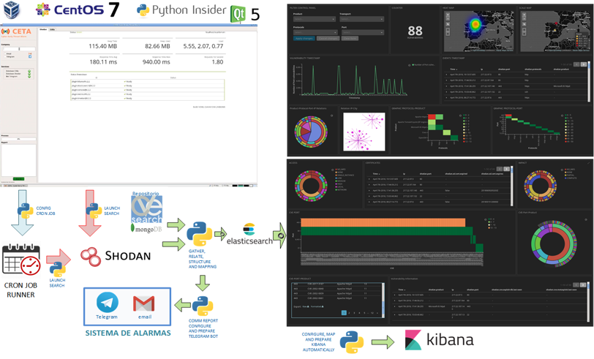
CETA 2.0

Slide 8
OBJETIVOS

Slide 9
CETA
“Dotar a CETA de capacidad de vigilancia
activa interna de las organizaciones”
Integrar Sondas Open Source ampliamente utilizadas: Suricata, Snort, Ossec, Wazuh.
Correlar los datos proporcionados por las diferentes sondas.
Aplicar Machine Learning e IA para clasificar las alertas recibidas.

Slide 10
CETA 3.0

Slide 11



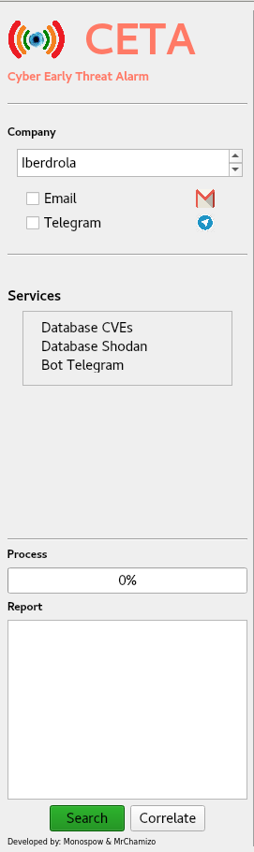

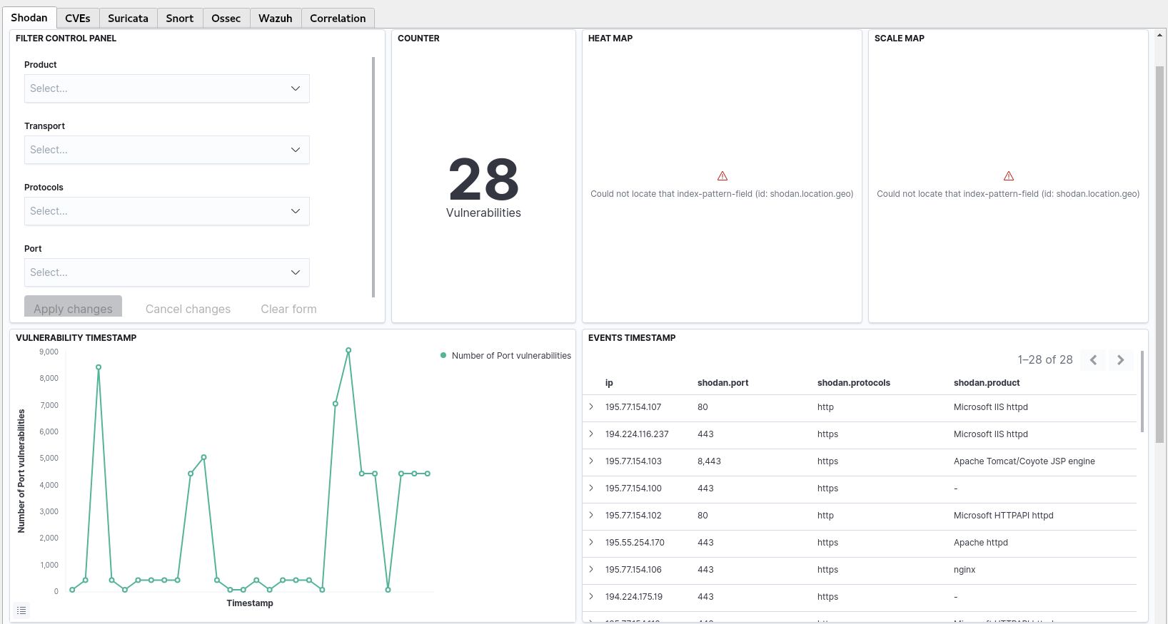
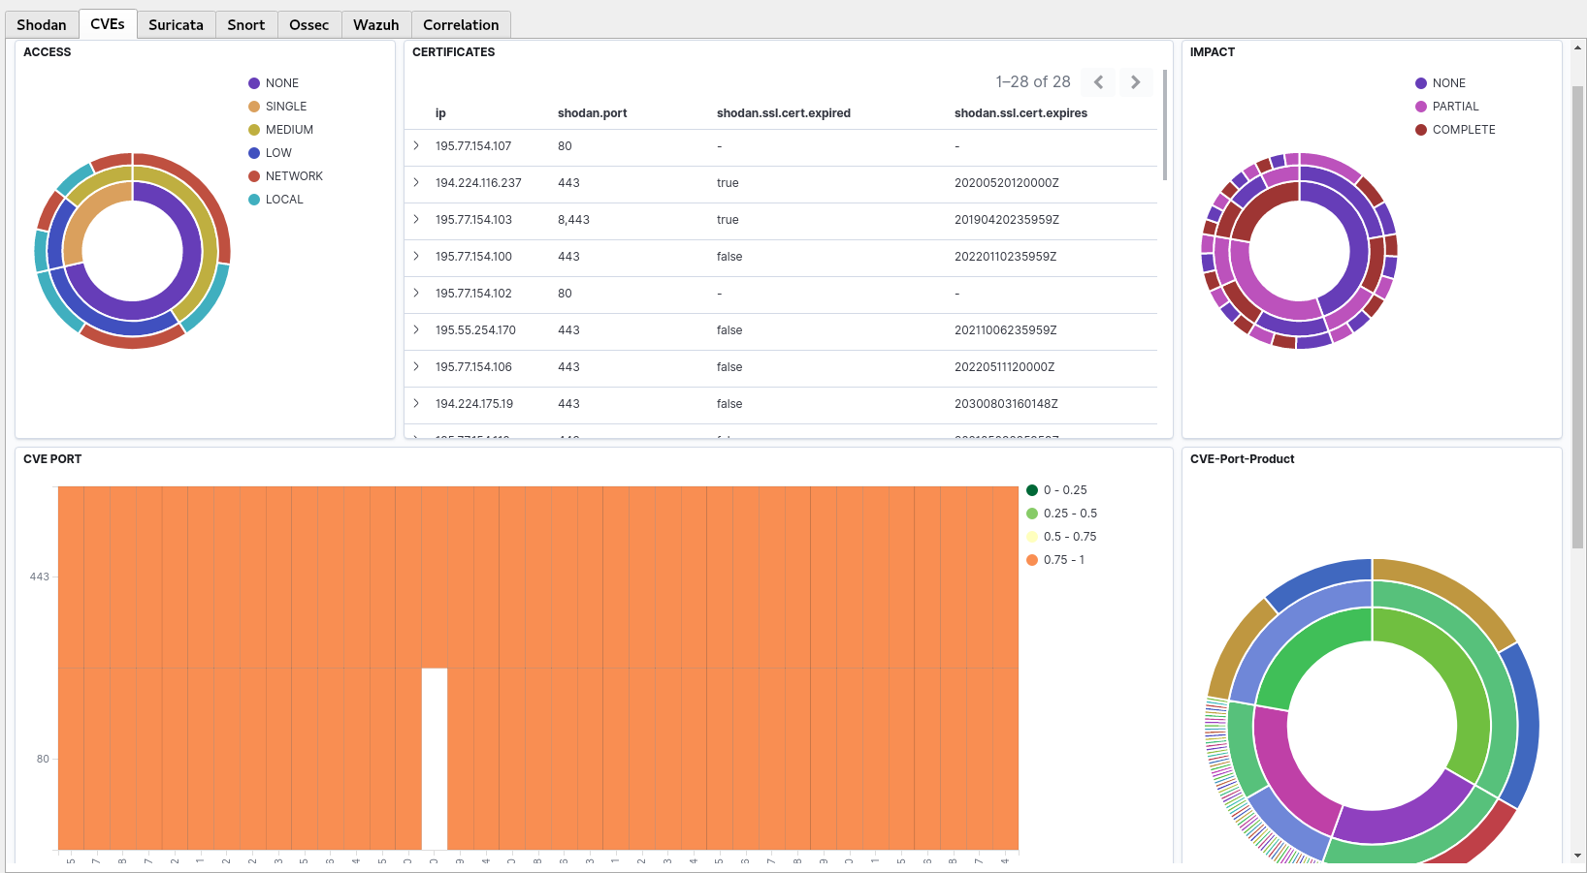


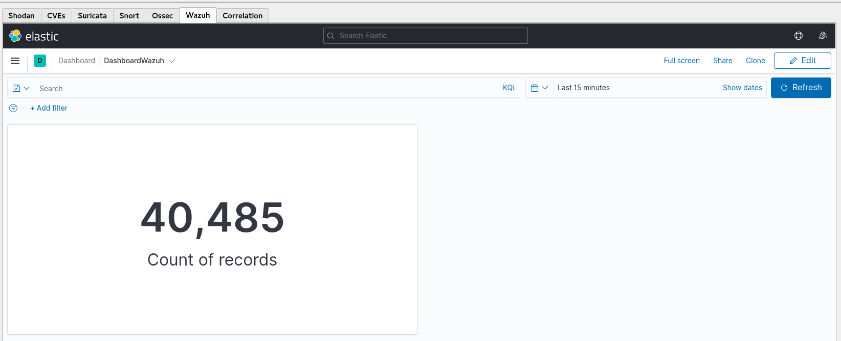


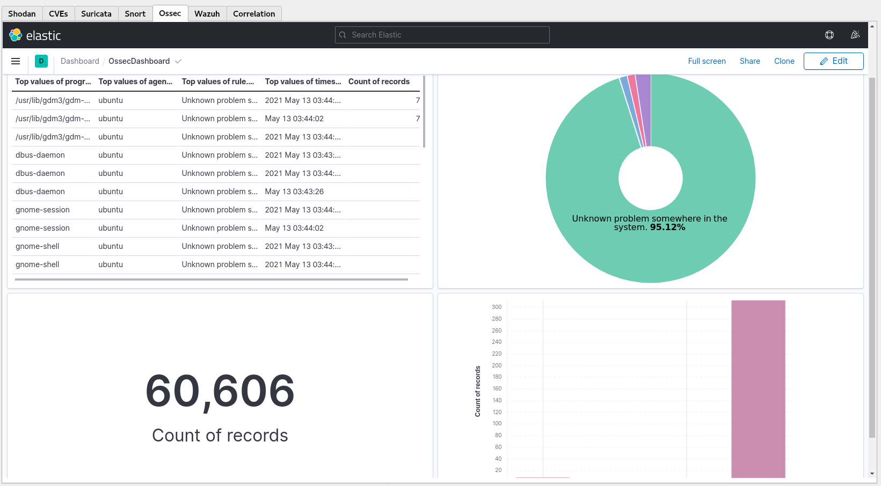


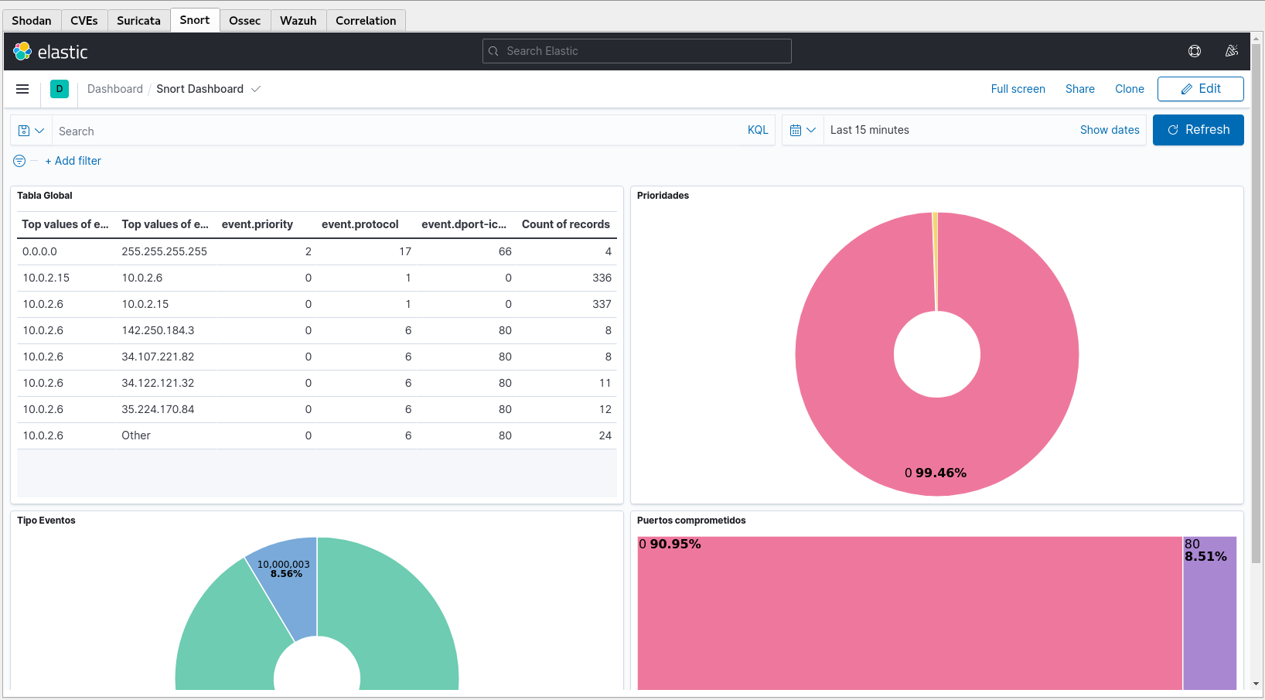
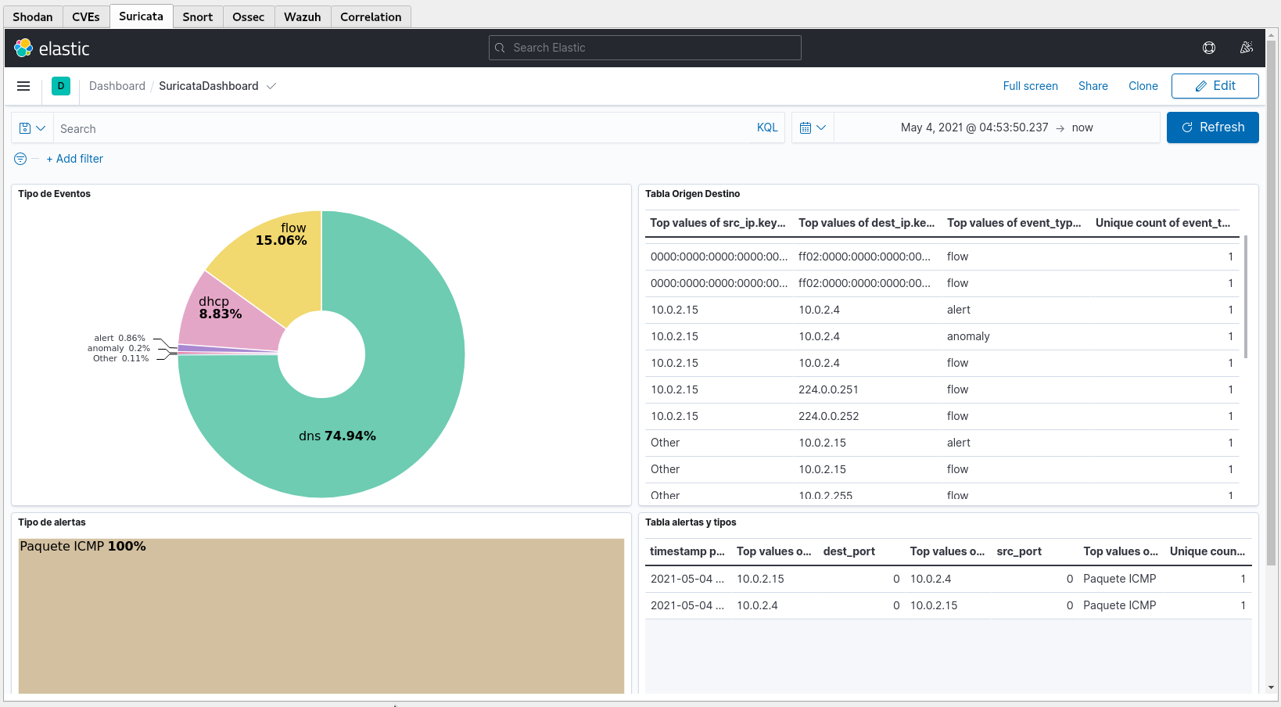



ARQUITECTURA DEL SISTEMA
Correlate
Data

Slide 12

MÁS EN DETALLE SONDAS INTEGRADAS
SONDAS EXTERNAS
SHODAN
CVE API
NIDS
SNORT
SURICATA
HIDS
OSSEC
WAZUH
SIEM
ALIENVAULT OSSIM

Slide 13
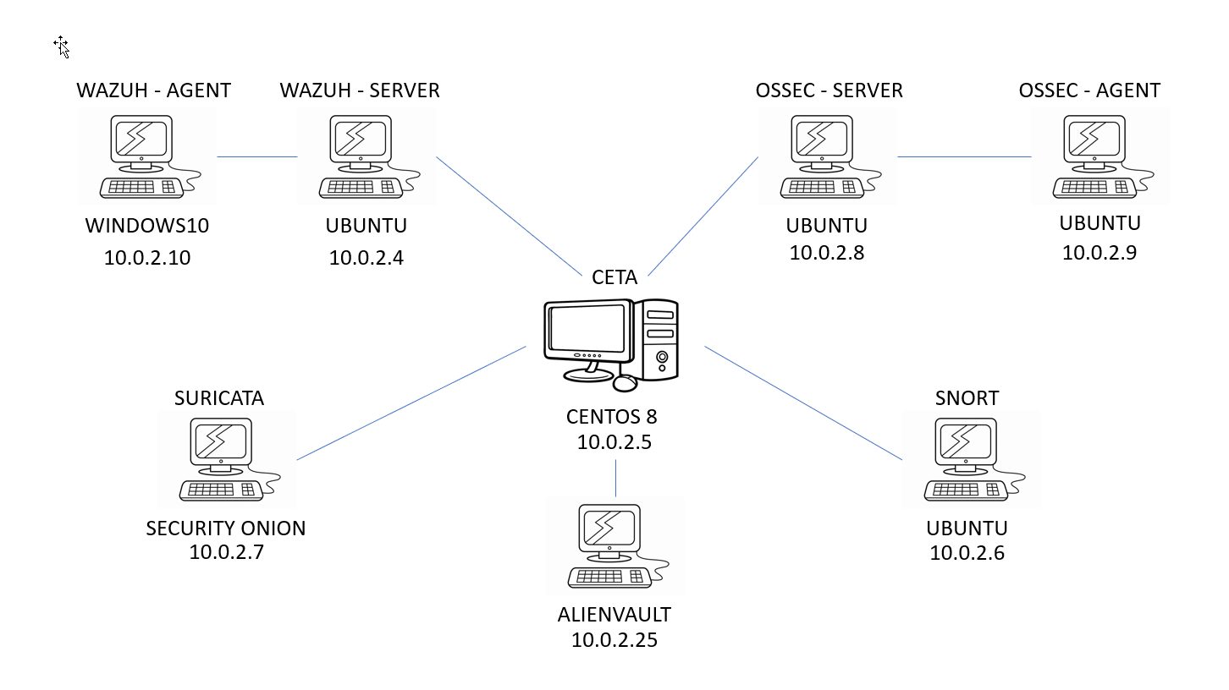
DEMO ESQUEMA DE RED

Slide 14
DEMO CETA 3.0
CETA

Slide 15
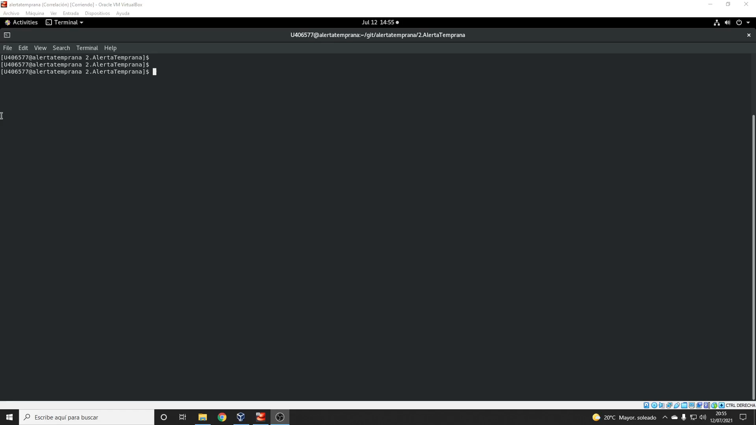
DEMO CETA 3.0

Slide 16
CONCLUSIONES Y LÍNEAS FUTURAS

Slide 17
CONCLUSIONES
Sistemas de alerta temprana en organizaciones/empresas
Conocimiento. Seguridad + estado de sistemas de información
Metodología agile
Incremento de valor del product
Rapidez y flexibilidad
Implementación de sistema de inteligencia
Implementación en aplicación práctica que cubre el ciclo de inteligencia
Análisis, tratamiento de datos y visualización
Producto mínimo viable

Slide 18
TRABAJO FUTURO
ADICIÓN DE NUEVAS HERRAMIENTAS
SONDAS INTERNAS
SONDAS EXTERNAS
MEJORA DE ALGORITMO DE CLASIFICACIÓN
IMPLEMENTACIÓN ALGORITMO DETECCIÓN DE ANOMALÍAS
IMPLEMENTACIÓN ALGORITMO DE PREDICCIÓN
USO BASE DE DATOS DE GRAFOS
MEJORA DE RENDIMIENTO

Slide 19
DETECCIÓN Y ALERTA TEMPRANA EN GEM
TRABAJO DE FIN DE MÁSTER
Máster en Ciberseguridad
Autor: Gonzalo Herreros Diezhandino
Tutor: Juan Carlos Cortinas

